Slide 1
Magyar kémiai Nobel-díjasok

Slide 2
Mivel foglalkoztak?
Zsigmondy Richárd
  kolloid oldatok
Hevesy György
  radioaktív izotópok
Polányi János
  kémiai folyamatok dinamikája
Oláh György
  karbokationok kémiája

Slide 3
Mikor kapták a Nobel-díjat?
Zsigmondy Richárd | 1925
Hevesy György | 1943
Polányi János | 1986
Oláh György | 1994

Slide 4
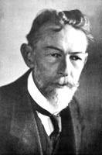
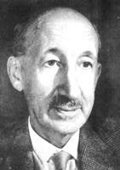
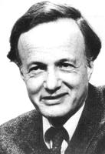
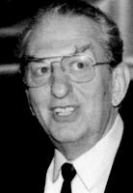
Kémiai Nobel-díjasok
Zsigmondy Richárd
Hevesy György
Polányi János
Oláh György

